Slide 1
画面設計_画像用スライド
(詳細スライドはスプレッドシートに記載)
https://docs.google.com/spreadsheets/d/1VNOrbD1t0U5v0fuKWj4fBt2q7-c0Z1nMEAFoM2yBjFg/edit#gid=0

Slide 2
統一ルール
・左上に画面詳細名記載
・参照する数字は全角赤文字
・画像
・ボタンの設定について
全ボタン：ホバー時に主要色より明るい色になる
nav部分：くぼみのアクションも付与
・フッター：メイン３画面以外は付けない

Slide 3
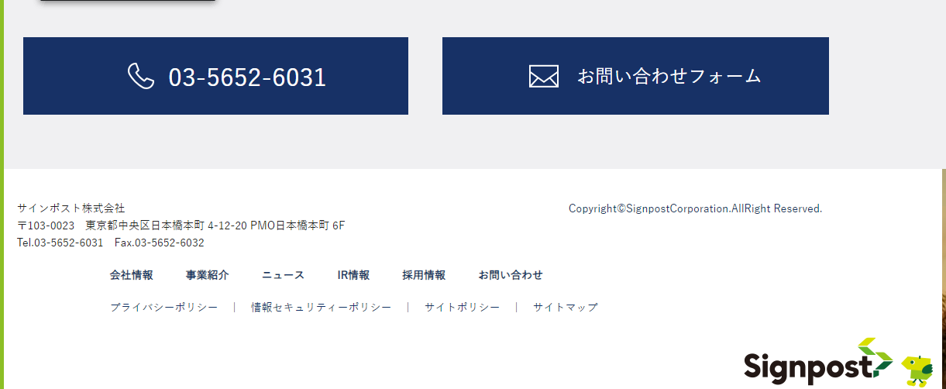
共通画面(ヘッダー・フッター)
ホーム
レシピ一覧・検索
レシピ追加
ロゴ
・ログイン後のヘッダー・フッターは、本スライドの画面を共通で利用
・ログイン、新規ユーザー登録画面は、
・著作権
・アプリロゴ
のみ画面に表示予定
©3SFY All rights reserved.
ロゴ
ホーム レシピ一覧・検索 レシピ追加
１日の食事記録 詳細表示
目標金額設定｜アラート設定｜パスワード変更
ログアウト
Notes:
※弊社のHPを参照

Slide 4
ロゴ
新規ユーザー登録
ログインID
*20文字以内
ニックネーム
*20文字以内
パスワード
＊10文字以内
新規登録
ロゴ
©3SFY All rights reserved.

Slide 5
ロゴ
ログイン画面
ログインID
*20文字以内
パスワード
＊10文字以内
ログイン
「ログイン失敗しました」表示する
ロゴ
©3SFY All rights reserved.

Slide 6
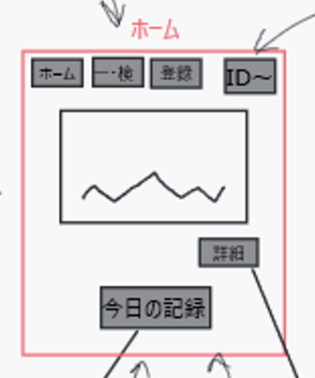
ホーム
レシピ一覧・検索
レシピ追加
ロゴ
現在開いているページの項目を色変更(くぼみみたいな、、)
ホバー時色変更
節約金額目標グラフ
目標削減金額 1000円
目標達成まであと 500円
期間：6/1~6/31
円
1日当たりの目標
6/1(水)
6/2(木)
6/3(金)
6/4(土)
(以下略)
記録詳細へ
今日の記録
©3SFY All rights reserved.
©3SFY All rights reserved.
EngelS
ロゴ
(アプリ名、ロゴがここにあったらいいな)
©3SFY All rights reserved.
ホーム レシピ一覧・検索 レシピ登録
１日の食事記録 詳細表示
フッター(Ｐ.３参照)
ホーム レシピ一覧・検索 レシピ登録
１日の食事記録 詳細表示
ホーム レシピ一覧・検索 レシピ追加
１日の食事記録 詳細表示
プロフィール編集｜目標金額設定｜アラート設定｜パスワード変更
プロフィール編集｜目標金額設定｜アラート設定｜パスワード変更
プロフィール編集｜目標金額設定｜アラート設定｜パスワード変更
ログアウト
ログアウト
ログアウト
Notes:
ホーム
・項目が横並びで、スクロールしても残っているような感じ
・ホバー時にも色を変えて、洗濯中は、くぼませるように見せる

Slide 7
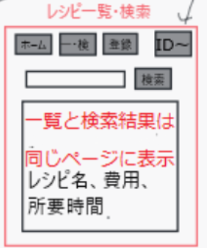
レシピ一覧・検索
レシピ登録
ホーム
レシピ追加
ホーム
一覧・検索
登録
ロゴ
ホバー時色変更
現在開いているページの項目を色変更(くぼみみたいな、、)
検索
×
レシピ名 カレーライス
費用 400 円
所要時間 30 分
URL
備考 クラシルのレシピ
優しいお味シンプルカレーライス
レシピ名称 | 所要時間(分) | 費用(1人当たり)
肉じゃが | 20分 | 300円/人
カレーライス | 30分 | 200円/人
オムライス | 15分
詳細
詳細
レシピ名、所要時間、費用
(詳細ボタンで詳細表示)
詳細
https://www.kurashiru.com/recipes/47f6d958-a4de-4015-90eb-be1ea1d0d188
©3SFY All rights reserved.
©3SFY All rights reserved.
EngelS
ロゴ
ホーム レシピ一覧・検索 レシピ登録
１日の食事記録 詳細表示
フッター(Ｐ.３参照)
ホーム レシピ一覧・検索 レシピ追加
１日の食事記録 詳細表示
プロフィール編集｜目標金額設定｜アラート設定｜パスワード変更
プロフィール編集｜目標金額設定｜アラート設定｜パスワード変更
ログアウト
ログアウト
Notes:
レシピ一覧・検索
「検索」「詳細」にカーソルが合わさったとき（hover)には、色がほんの少し変わらせる。

Slide 8
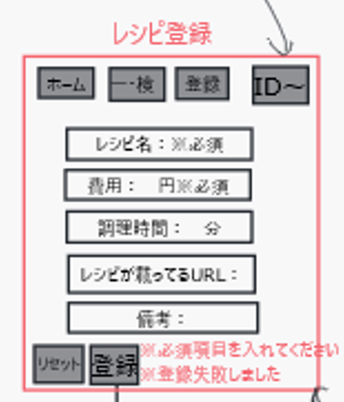
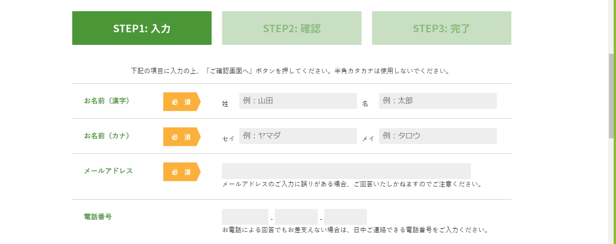
レシピ一覧・検索
レシピ登録
ホーム
レシピ追加
ホーム
ホーム
一覧・検索
一覧・検索
登録
登録
ロゴ
ホバー時色変更
レシピを登録してください
※は必須入力項目です。
現在開いているページの項目を色変更(くぼみみたいな、、)
レシピ名※
ここに記入(プレースホルダー)
費用(円)※
半角英数字で記入してください
(プレースホルダー)
円
調理時間(分)
半角英数字で記入してください
(プレースホルダー)
分
参考ＵＲＬ
ここに記入(プレースホルダー)
備考
ここに記入(プレースホルダー)
リセット
登録
エラー表示余白
©3SFY All rights reserved.
©3SFY All rights reserved.
EngelS
ロゴ
ホーム レシピ一覧・検索 レシピ登録
１日の食事記録 詳細表示
フッター(Ｐ.３参照)
ホーム レシピ一覧・検索 レシピ追加
１日の食事記録 詳細表示
プロフィール編集｜目標金額設定｜アラート設定｜パスワード変更
プロフィール編集｜目標金額設定｜アラート設定｜パスワード変更
ログアウト
ログアウト
Notes:
登録
※項目名の表示の候補として、弊社のホームページの求人欄を貼ってます。

Slide 9
レシピ登録画面
モーダルウィンドウ
(レシピ登録画面上にポップアップで表示)
これで登録しますか？
レシピ名 カレーライス
費用 400 円
所要時間 30 分
URL
備考 クラシルのレシピ
優しいお味シンプルカレーライス
https://www.kurashiru.com/recipes/47f6d958-a4de-4015-90eb-be1ea1d0d188
はい
いいえ
Notes:
実際のレシピ参考サイト クラシル
https://www.kurashiru.com/recipes/47f6d958-a4de-4015-90eb-be1ea1d0d188

Slide 10
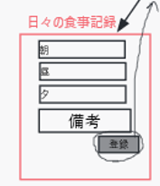
レシピ一覧・検索
レシピ登録
ホーム
レシピ追加
ロゴ
日々の食事記録
日付
削減金額
朝食
※選択してください
＿＿円
昼食
※選択してください
＿＿円
夕食
※選択してください
＿＿円
備考
今日の削減金額は＿円です！
今日の目標：＿円
追加する
ロゴ
Notes:
日々の食事記録

Slide 11
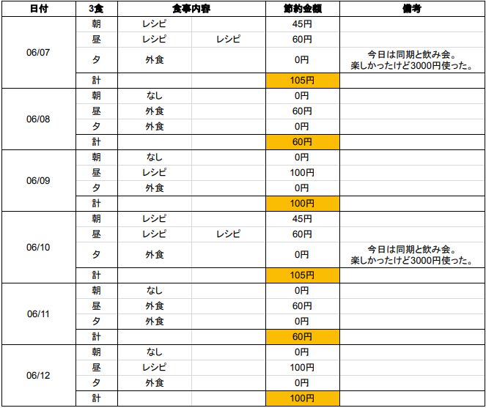
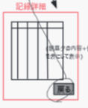
レシピ一覧・検索
レシピ登録
ホーム
レシピ追加
ロゴ
記録詳細
詳細
(※以下略)
戻る
ロゴ
Notes:
記録詳細

Slide 12
レシピ一覧・検索
レシピ追加
ホーム
レシピ登録
ロゴ
レシピが追加できました！
レシピ名 カレーライス
費用 400 円
所要時間 30 分
URL
備考 クラシルのレシピ
優しいお味シンプルカレーライス
https://www.kurashiru.com/recipes/47f6d958-a4de-4015-90eb-be1ea1d0d188
一覧に戻る
続けて登録する
Notes:
レシピ登録結果

Slide 13
×
(ニックネーム)
(ログインID)
パスワード変更
目標金額変更
アラート設定
ログアウト
↑サイズこのへんまで
Notes:
プロフィール編集

Slide 14
レシピ一覧・検索
レシピ登録
ホーム
レシピ追加
ロゴ
ロゴ
パスワード変更
現在のログインID
新しいパスワード
※10文字以内
※更新できませんでした。
確定
©3SFY All rights reserved.
ロゴ
ホーム レシピ一覧・検索 レシピ追加
１日の食事記録 詳細表示
プロフィール編集｜目標金額設定｜アラート設定｜パスワード変更
ログアウト

Slide 15
レシピ一覧・検索
レシピ登録
ホーム
レシピ追加
ホーム
ホーム
一覧・検索
一覧・検索
登録
登録
ロゴ
パスワードの変更が完了しました。
プロフィール編集に戻る
©3SFY All rights reserved.
ロゴ
ホーム レシピ一覧・検索 レシピ追加
１日の食事記録 詳細表示
プロフィール編集｜目標金額設定｜アラート設定｜パスワード変更
ログアウト
Notes:
パスワード変更結果画面

Slide 16
レシピ一覧・検索
レシピ登録
ホーム
レシピ追加
ホーム
ホーム
一覧・検索
一覧・検索
登録
登録
ロゴ
目標金額設定
設定月
設定月
選択した月の目標削減金額は 1000円で、
現在500円削減達成中です。
(既に設定月の目標設定をした後かつ当月中の設定変更の場合)
選択した月の目標削減金額は未設定です。
(設定月に関して初回入力時の表示、アプリを利用し始める以前の月もこの状態の想定)
目標削減金額 1500
円
目標削減金額 1500
円
エラー表示余白
確定
設定月
07
選択した月の目標削減金額は 1000円です。
(設定月が既に設定済かつ、まだその月が開始していない場合の表示)
目標削減金額 1500
円
設定月
05
選択した月の目標削減金額は 1000円でした。
実際に削減できた金額は 900円でした。
(設定月が既に設定済かつ、その月が終了した場合の表示→遡れないように設計)
目標削減金額 1500
円
Notes:
金額設定

Slide 17
レシピ一覧・検索
レシピ登録
ホーム
レシピ追加
ロゴ
アラート設定
アラート設定
月
火
水
木
金
土
日
調理時間
朝
～
分
昼
～
分
夕
～
分
確定
戻る
©3SFY All rights reserved.
ロゴ
ホーム レシピ一覧・検索 レシピ追加
１日の食事記録 詳細表示
プロフィール編集｜目標金額設定｜アラート設定｜パスワード変更
ログアウト
Notes:
アラート設定

